Slide 1
Merjenje s profili projektorja

Slide 2
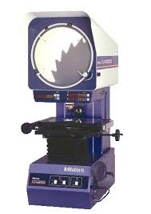
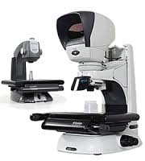
2- KOORDINATNE OPTIČNE NAPRAVE
Merilni mikroskop Profilni projektor
merilni mikroskop odčitava izdelek po -x in -y osi ima pomično mizo in poveča več od merilnega projektorja
Profilni projektor odčitava izdelek po -x in -y osi ima pomično mizo in lahko poveča od 5 do 100krat

Slide 3
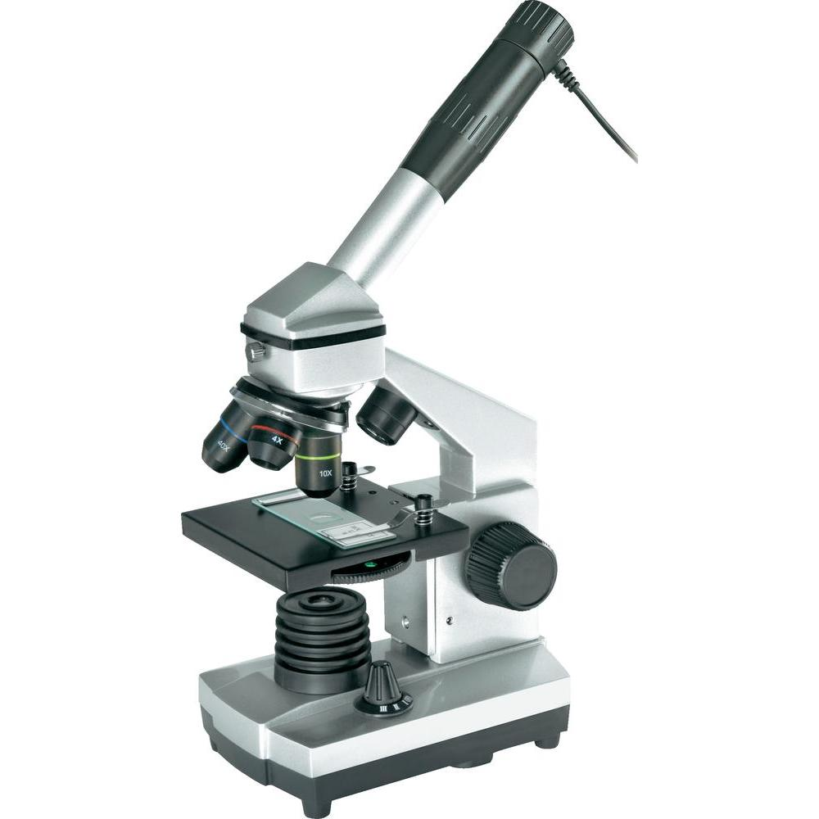
MERILNI MIKROSKOP
revolver
Stekelce z mikroskopskim preparatom
objektivi
stativ
Mikroskopska mizica
zaslonka
Mikrometerski vijak
svetila
noga

Slide 4
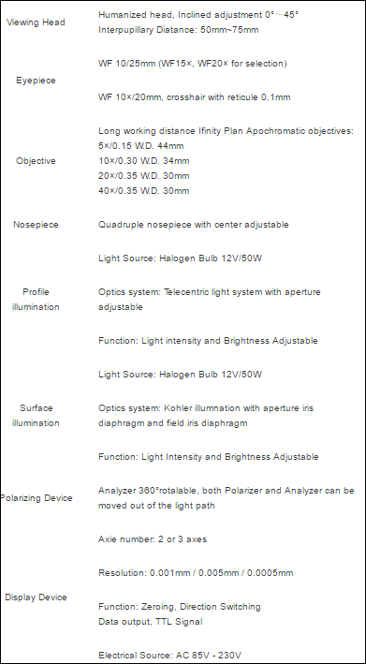
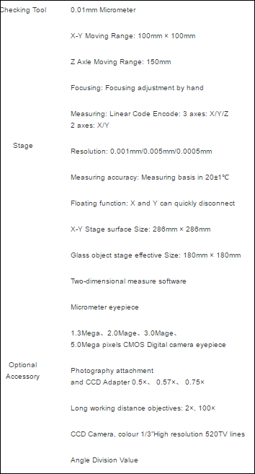
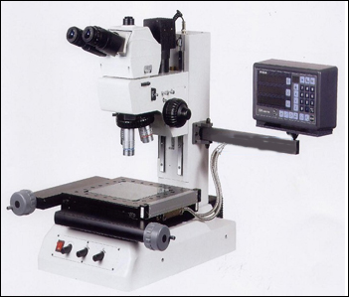

Slide 5
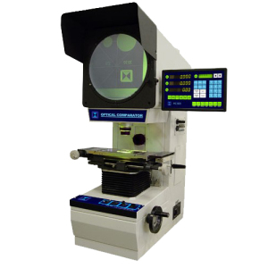
Profilni projektor
Prikazovalnik projektorja
krmilnik
Gumb za vrtenje
leča
Delovna miza
Pomična miza
Razsvetljena nadzorna plošča

Slide 6
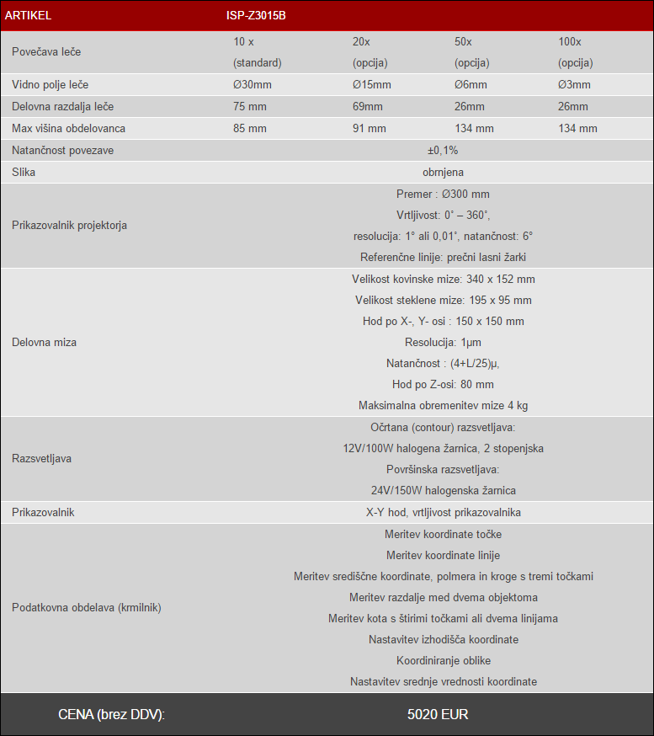
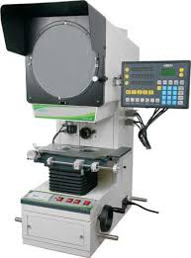

Slide 7
https://www.youtube.com/watch?v=VlJRSx4LBmc
https://www.youtube.com/watch?v=IxAAB232gQc
Profilni projektor
Merilni mikroskop

